Slide 1
아두이노 통신

Slide 2
목차
통신의 종류
비동기식 UART
동기식 I2C
동기식 SPI

Slide 3
1. 통신의 종류
동기 통신과 비동기 통신
동기 통신
비동기 통신
Notes:
동기 통신과 비동기 통신에 대해 간략히 설명하자면 동기통신은 기다리는 것 , 비동기통신은 기다리지 않는것이다.
동기는 사용자가 데이터를 서버에게 요청한다면 그 서버가 데이터 요청에 따른 응답을 사용자에게 다시 리턴해주기 전까지 사용자는 다른 활동을 할 수 없으며 기다려야만 한다.
반면에 비동기는 서버에게 데이터를 요청한 후 요청에 따른 응답을 계속 기다리지 않아도 되며 다른 외부 활동을 수행하거나 서버에게 다른 요청사항을 보낼 수 있다.
동기 통신과 비동기 통신의 가장 큰 차이점은 클럭(clock)이 있냐 없냐이다.
동기 통신은 송신과 수신측에 동일한 타이밍이 맞추어져야 전송된 데이터를 정확히 수신할 수 있기에 클럭을 이용하는데 클럭신호를 주기적으로 보내고, 클럭과 클럭 사이에 사용자가 정해놓은 수 만큼의 문자열을 한 블록을 하여 전송한다. 송신측과 수신측 사이에는 지속적으로 클럭신호가 오가고 있으며, 데이터의 전송이 없더라도 클럭신호는 계속 주고 받는다 서로 데이터만 보내면 되기 때문에 전송속도가 빠르다.
비동기 통신은 평상시 클럭신호를 보내지 않고 보낼 데이터가 있을 때 start bit를 보낸 후 데이터를 보내고 다 보냈으면 stop bit를 보낸다.
만약 8비트 데이터를 보낸다고 했을때 start bit와 stop bit를 포함해 10비트의 데이터를 보내게되어 동기식통신 보다 시간이 오래 걸린다..

Slide 4
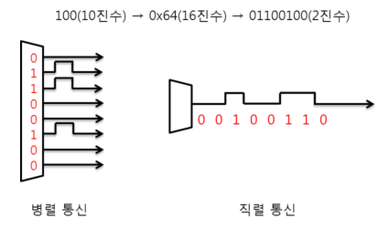
1. 통신의 종류
시리얼 통신
연속적으로 통신 채널이나 컴퓨터 버스를 거쳐 한번에 하나의 비트 단위로 데이터를 전송하는 과정
종류
UART (Universal Asynchronous Receiver/Transmitter)
l2C (Inter-Integrated Circuit)
SPI (Serial Peripheral Interface)
Notes:
시리얼 통신이란 시리얼은 직렬 이란 뜻으로, 즉 직렬 통신을 말한다.
연속적으로 통신 채널이나 컴퓨터 버스를 거쳐 한번에 하나의 비트 단위로 데이터를 전송하는 과정을 말한다.
시리얼 통신의 종류에는 UART, l2C, SPI 등이 있다.
아두이노에서는 UART 시리얼 통신을 흔히 시리얼 통신이라고 말한다.

Slide 5
목차
통신의 종류
비동기식 UART
동기식 I2C
동기식 SPI

Slide 6
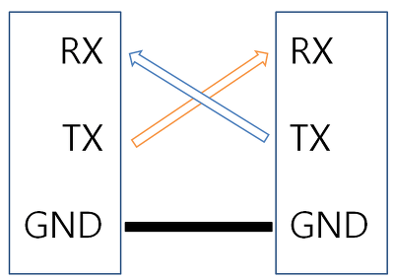
2. 비동기식 UART
UART 란?
(Universal Asynchronous Receiver/Transmitter)
클록을 사용하지 않는 비동기식 데이터 전송방식
UART 시리얼 통신은 일대일 통신만 지원
RX = Receiver
TX = Trasmitter
GND = Ground
Notes:
UART통신
//UART와..?
하드웨어 PC
하드웨어 하드웨어
하드웨어 센서
전이중 방식 통신으로 송신과 수신이 동시에 가능
데이터 송신 핀1개(TX), 데이터 수신 핀 1개(RX): 총 2개
GND : 데이터도 전기 신호이기 때문에 전기가 통할 수 있도록 함.
수신 측에서 동기 신호를 찾아내 데이터의 시작과 끝을 처리할 수 있도록 약속
시작비트 = 0, 정지비트 = 1
보드레이트(Baud Rate ,9600, 115200) : 데이터를 보내는 속도를 정함
송신과 수신측의 타이밍을 맞춰주어야 정확한 데이터를 송수신 할 수 있다.
예) 1초에 9600번 뒤돌아 본다.

Slide 7
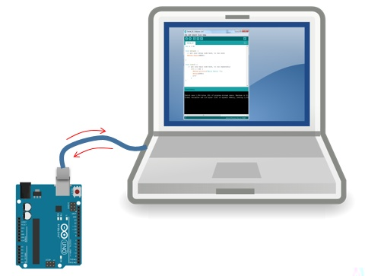
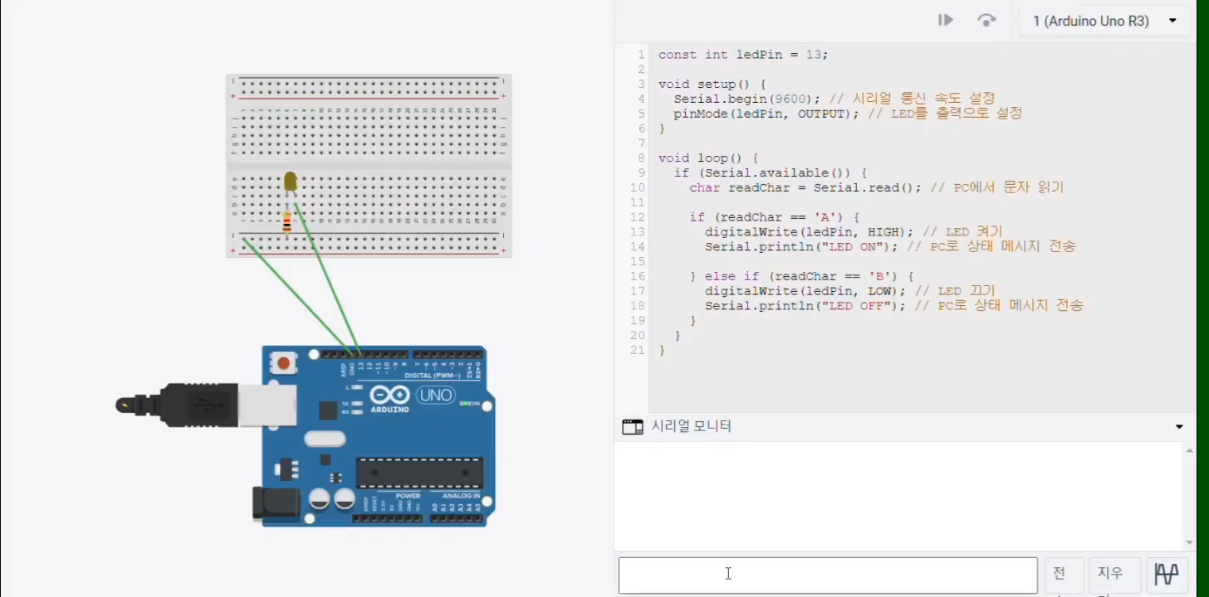
2. 비동기식 UART
예제 문제 : 실행결과
Notes:
시리얼통신은 RX(GPIO0)와 TX(GPIO1) 핀을 사용하여 다른 디바이스에 연결하거나
USB 선을 통해 PC에 연결하여 사용할 수 있습니다.
USB선은 통해 PC와 통신 시 0, 1번 핀을 입출력 핀으로 사용 불가.
아두이노와 PC간의 통신
이 예제는 USB선을 통해 아두이노와 컴퓨터(PC)가 통신하여 led의 불을 껏다켰다하는 예제입니다.
A입력 : ON
B입력 : OFF
입력란에 A라고 치면 오른쪽 위 그림의 컴퓨터에서 아두이노로 전달되고,
아두이노에서 'LED ON' 이라고 보내면 컴퓨터가 받는다

Slide 8
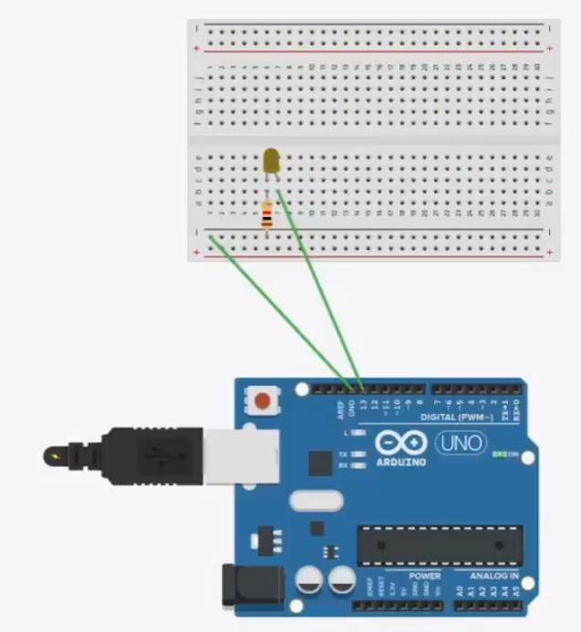
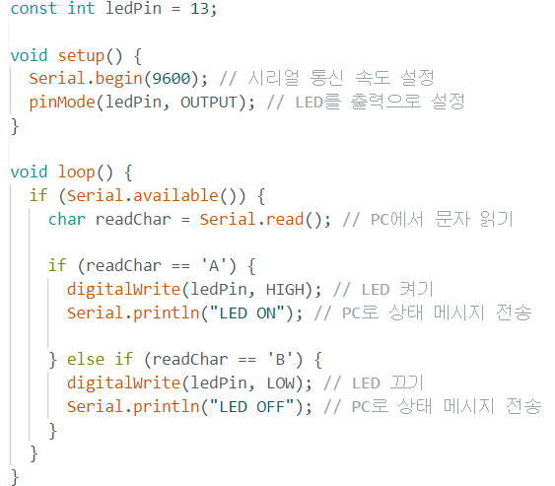
2. 비동기식 UART
예제 문제 : 코드
Notes:
Serial.println()은 아두이노에서 컴퓨터로 시리얼 포트로 데이터를 보냅니다.(아두이노 -> PC)
Serial.read()의 경우 컴퓨터에서 아두이노로, 아두이노가 시리얼포트로 컴퓨터의 정보를 읽습니다.(PC ->아두이노)
빨간 박스부분에서 pc에서 아두이노로 통신합니다
pc에서 아두이노로 문자를 보내면 아두이노에서 읽어 led를 조작한 후 pc로 문자열을 보냅니다.
----------------------- 코드 -------------------------------
serial.begin(통신속도)
데이터 전송 속도를 설정한다.
단위는 bps(bit per second)로 1초당 전송되는 비트량을 가리킨다.
보통 9600 bps 사용
속도를 높을수록 송수신 속도는 빠르지만 값이 너무 높거나 서로 다른 통신속도를 사용하면 통신 장애가 발생된다.
serial.read( )
버퍼에 있는 데이터를 읽어오는 함수로 char 형(문자)만 가능하다.
readString( )으로 문자열을 읽어올 수 있다.
serial.print( )
데이터를 출력하는 함수로 문자, 문자열 모두 가능하다.
println은 개행 문자를 추가한다.
serial.available( )
시리얼을 통해 도착한 데이터가 있는지 확인하는 함수이다.
시리얼 정보가 수신되면 시리얼버퍼에 저장되는데 최대 64Byte까지 보관된다.
시리얼 버퍼에 몇 bytes가 있는지 읽어오는 함수
Serial.available()값이 1 이상이라면 수신된 데이터가 있다는 의미

Slide 9
2. 비동기식 UART
아두이노 별 UART 시리얼 통신: 하드웨어 UART
Serial : UART 통신을 위한 라이브러리
- Serial : 하드웨어 시리얼 포트(0,1)를 관리
- SoftwareSerial : 일반 입출력 데이터 핀을 추가적인 Serial 포트로 설정
컴퓨터와 아두이노를 통신할 때, 이미 usb로 0,1번을 사용하고 있음
이때 다른 아두이노를 추가적으로 연결하고자 할 때,
SoftwareSerial 로 rx, tx 핀을 추가함
SoftwareSerial mySerial(rxPin, txPin)
Notes:
UART 통신은 serial 객체를 통해 관리되는데, 이때 Serial은 UART 통신을 위한 라이브러리다.
Serial로 하드웨어 시리얼 포트인 핀0,1번을 관리하게되어, 아두이노와 컴퓨터가 1:1통신을 하게된다. 이때 다른 통신이 불가능하므로, SoftwareSerial 로 가상의 시리얼 포트 rt, tx를 구현해 데이터를 송수신한다.
Serial은 내가 프로그램에서 객체를 생성하지 않아도 저절로 생겨 있고, 그 Serial 객체를 사용하면 핀 0,1로 통신할 수 있지만, SoftwareSerial 객체는 내가 반드시 프로그램에서 객체를 생성해야 한다.
또한 직접 핀번호를 지정할 수 있다
SoftwareSerial 이 클래스이고, mySerial은 그것의 인스턴스인 객체다.

Slide 10
2. 비동기식 UART
아두이노 별 UART 시리얼 통신: 하드웨어 UART
아두이노 종류 | 시리얼 객체 | UART 통신 핀 번호
아두이노 우노 | Serial | 0(RX), 1(TX)
아두이노 메가 | Serial | 0(RX), 1(TX)
 | Serial1 | 19(RX), 18(TX)
 | Serial2 | 17(RX), 16(TX)
 | Serial3 | 15(RX), 14(TX)
Notes:
아두이노 메가는 UART 포트가 많이 내장되어 여러 Serial 라이브러리를 통해 4개의 UART 시리얼 통신이 가능하다.
반면 아두이노 우노는 UART 포트가 1개로 하나의 Serial 라이브러리를 통해 1대 1만 가능하다.
하지만 아두이노 우노에서는 SoftwareSerial의 객체를 생성해 소프트웨어적으로 UART 포트를 지정할 수 있다.
아두이노 종류에 따라 UART 통신 핀번호마다 달라지는데,
이때 저희가 사용한 아두이노 우노는 핀번호를 0번, 1번을 사용합니다.

Slide 11
목차
통신의 종류
비동기식 UART
동기식 I2C
동기식 SPI

Slide 12
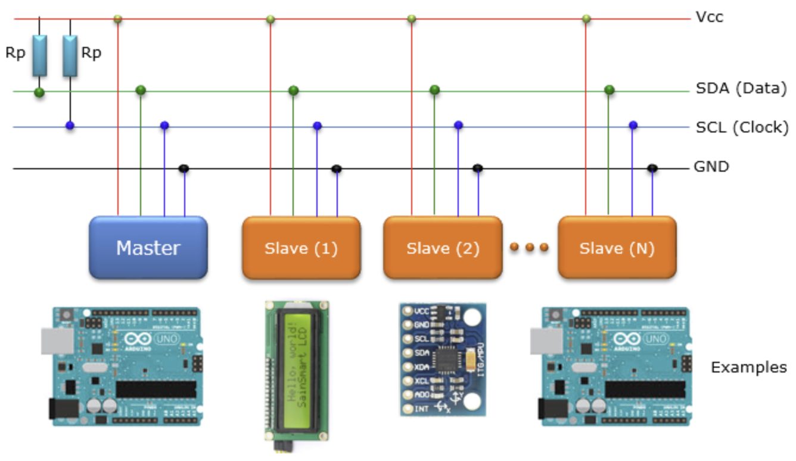
3. 동기식 I2C
I2C 란?
(Inter-Integrated Circuit)
VCC = Voltage of Common Collector(공통 콜렉터 용 전압. 보통 5V)
2개의 선을 이용하는 동기식 통신 방식
하나의 Master와 여러 개의 Slave 기기로 통신
저항(Rp : pullup resistor)에 의해 SDA, SCL는 HIGH 상태
Notes:
I2C 통신이란 2개의 선을 이용하는 동기식 통신방식으로, 하나의 마스터와 여러 개의 슬레이브 기기로 통신한다.
이때 저항에 의해 SDA와 SCL은 HIGH 상태가 된다.
I2C(Inter-Integrated Circut)란 ?
I2C 통신은 2개의 선을 이용하는 통신 방식
클럭 신호를 이용해서 데이터의 전송 타이밍을 맞추는 방식인 동기식 통신 방식이다.
하나의 Master와 여러 개의 Slave 기기가 물려 통신이 가능하다.
- 클럭 신호를 이용해서 데이터의 전송 타이밍을 맞추는 방식인 동기식 통신 방식을 사용한다.
시리얼 통신처럼 통신 속도가 따로 정해지지 않아도 된다는 장점이 있다.
각 슬레이브는 각자의 주소를 가지고 그 주소에 해당하는 슬레이브만 응답하여 데이터를 주고받음
송신과 수신이 동시에 불가능한 반이중(Half-Duplex) 방식

Slide 13
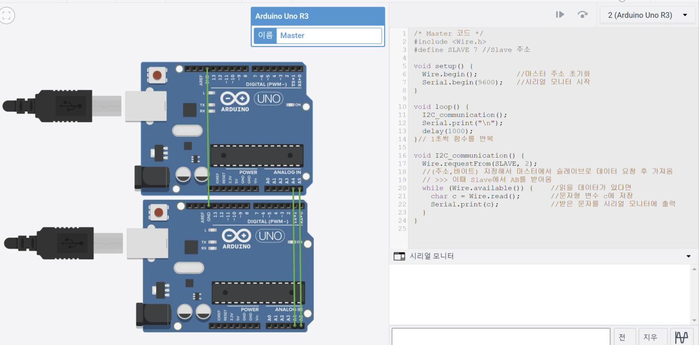
3. 동기식 I2C
예제 문제 : 실행 결과
<Master>
< Slave >
Notes:
실행결과 : 마스터의 시리얼 모니터에서 AB가 계속 반복적으로 출력됨
A4번 : SDA
A5번 : SCL
** AB 문자열이 어느 초록선을 따라 전송된것인지........ A4에 연결된 초록색 선을 ...... 아래에서 위로 막대기, 손가락, 마우스포인터 등으로 가리키면서 천천히 움직이면서..... 이해시켜주기

Slide 14
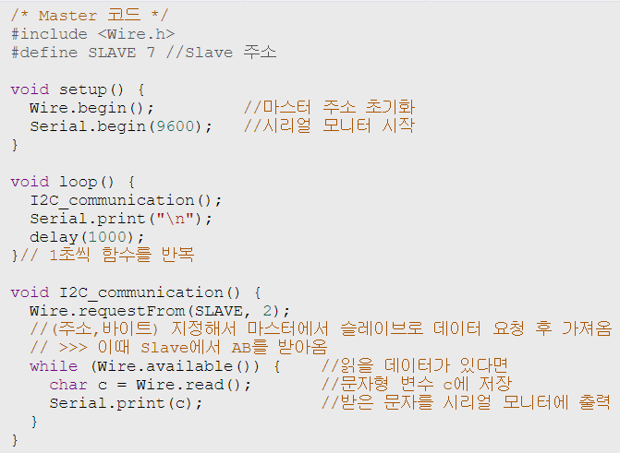
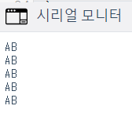
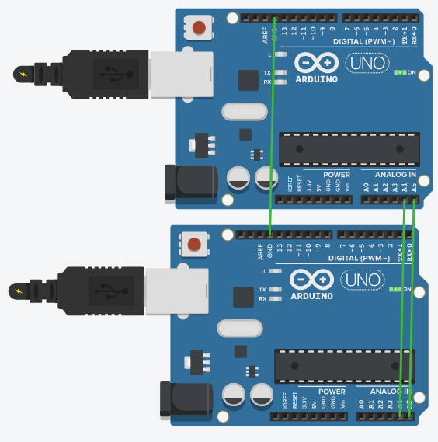
3. 동기식 I2C
예제 문제 : 코드
<Master>
< Slave >
Notes:
빨간 박스에서 마스터에서 슬레이브로 데이터를 요청한다.
아두이노에서는 i2c통신을 쉽게 사용할 수 있도록 하기 위해 “Wire”라는 객체를 제공하고 있다.
‘Wire’객체는 “Wire.h”파일에 선언되어 있으므로 #include구문을 이용해 추가해주었다.
#define SLAVE 7 : 데이터를 전송 또는 수신 할건지는 마스터에서 주도한다. 그리고 데이터를 송/수신 할때 반드시 슬레이브 주소를 마스터에 명시 해 두어야 통신이 된다.
Wire.begin() : I2C 통신을 Master로 초기화(주소값을 지정하지 않을 경우 자동으로 마스터모드로 설정된다.)
Wire.requestFrom(address, dataSize) : Master 모드에서 Slave로 데이터를 요청
- address : 데이터를 요청할 Slave 기기의 주소 값
dataSize : 요청할 데이터의 바이트 수(수신할 데이터의 길이)
Wire.available() : 수신된 데이터의 바이트 수를 반환 = Serial.available()
Master 모드 : Wire.requestFrom() 함수 이후에 사용

Slide 15
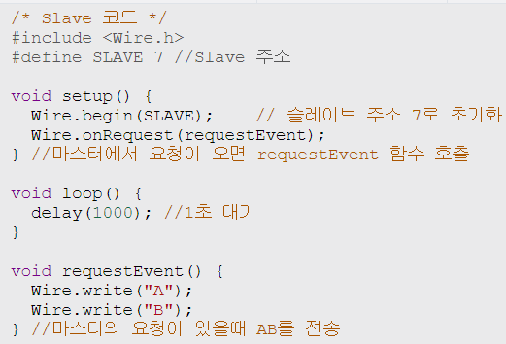
3. 동기식 I2C
예제 문제 : 코드
<Master>
< Slave >
Notes:
빨간부분에서 슬레이브에서 마스터의 요청을 받아 함수를 실행한다.
Wire.onRequest(handler) : Master로부터 데이터를 요청 받았을 때 호출될 이벤트 처리 함수를 등록한다.
- handler : Master로부터 데이터 요청이 왔을 때 호출될 이벤트 처리 함수
Wire.begin(address) : I2C 통신을 주소로 초기화
address : 7비트 Slave 모드의 주소 값
Wire.write(String)
Slave 모드 : 마스터로부터 데이터 요청이 있을 때 요청에 대한 데이터를 전송
String : String 데이터를 전송한다.
아두이노의 i2c통신에 사용되는 클럭 주파수는 100kHz로 맞추어져있다.
100kHz 의 주파수라면 초당 100k 비트(바이트 아님)를 전송할 수 있으며 초당 약 12.5k 바이트를 전송할 수 있다.

Slide 16
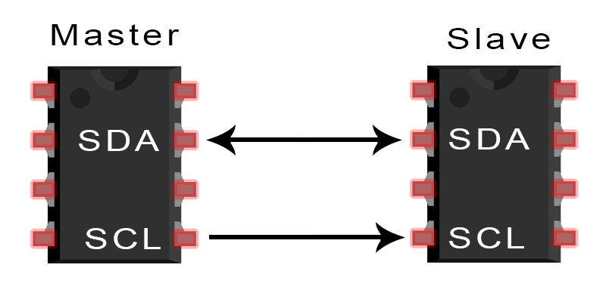
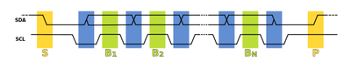
3. 동기식 I2C
SDA(Serial Data)와 SCL(Serial Clock) 통신
SCL은 클럭을 발생하기에
송수신은 SDA 하나만 사용한다
Notes:
파란색 : SDA신호를 비트 신호로 바꾸는 시간
초록색 : SDA신호를 읽는 시간

Slide 17
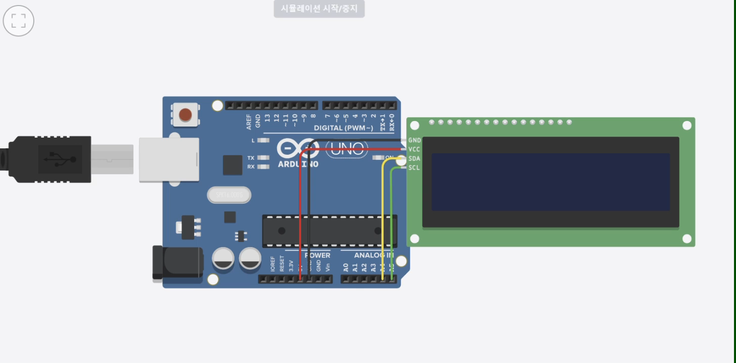
3. 동기식 I2C
예제 문제 : 실행결과
Notes:
실행결과 : Hello world 문구가 출력된 후 1초씩 화면이 깜박거림

Slide 18
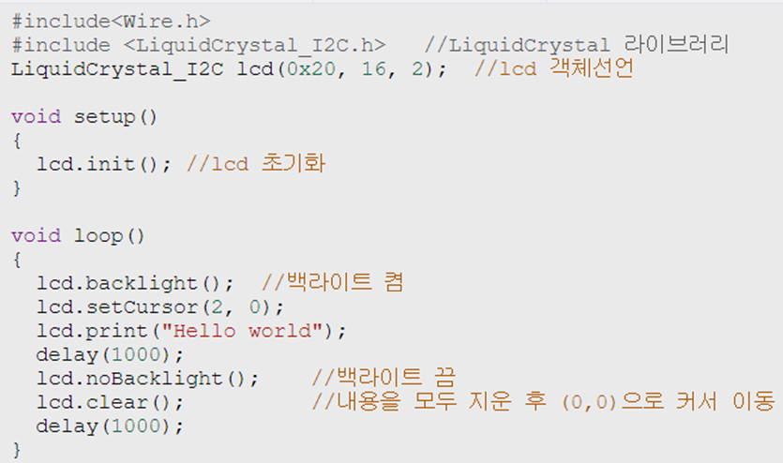
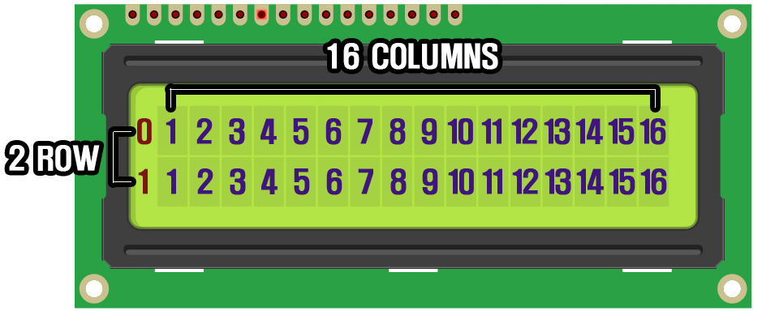
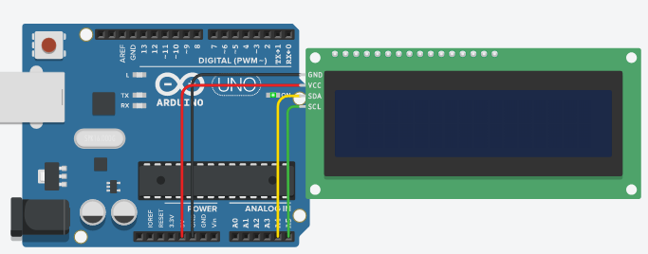
3. 동기식 I2C
예제 문제 : 코드
Notes:
실행결과 : Hello world 문구가 출력된 후 1초씩 화면이 깜박거림
print(data, BASE) : 문자열이나 변수 값을 출력한다.
setCursor(col, row) : 커서를 (col, row)자리로 옮김
void clear() : 커서를 (col, row)자리로 옮긴다.

Slide 19
목차
통신의 종류
비동기식 UART
동기식 I2C
동기식 SPI

Slide 20
4. 동기식 SPI
SPI 란?
(Serial Peripheral Interface)
1 : N 통신을 지원하는 동기식 통신 방식
전이중 통신 모드로 동작
SPI 통신을 위해선 하나의 마스터와 하나 이상의 슬레이브 기기 존재
Notes:
SPI (Serial Peripheral Interface)
일대다 통신을 지원하는 동기식 통신 방식.
전이중 통신 모드로 동작. *전이중 통신: 양방향 통신이 가능한 것 예) 전화
SPI 통신을 위해선 하나의 마스터와 하나 이상의 슬레이브 기기 존재
마스터 슬레이브 모드로 동작, 마스터가 데이터를 초기화할 수 있고 chip select 라인을 통해 여러 슬레이브 선택 가능.
속도가 빨라 주로 빠른 데이터 전송 속도를 필요로 하는 이더넷 통신, SD쉴드에 사용

Slide 21
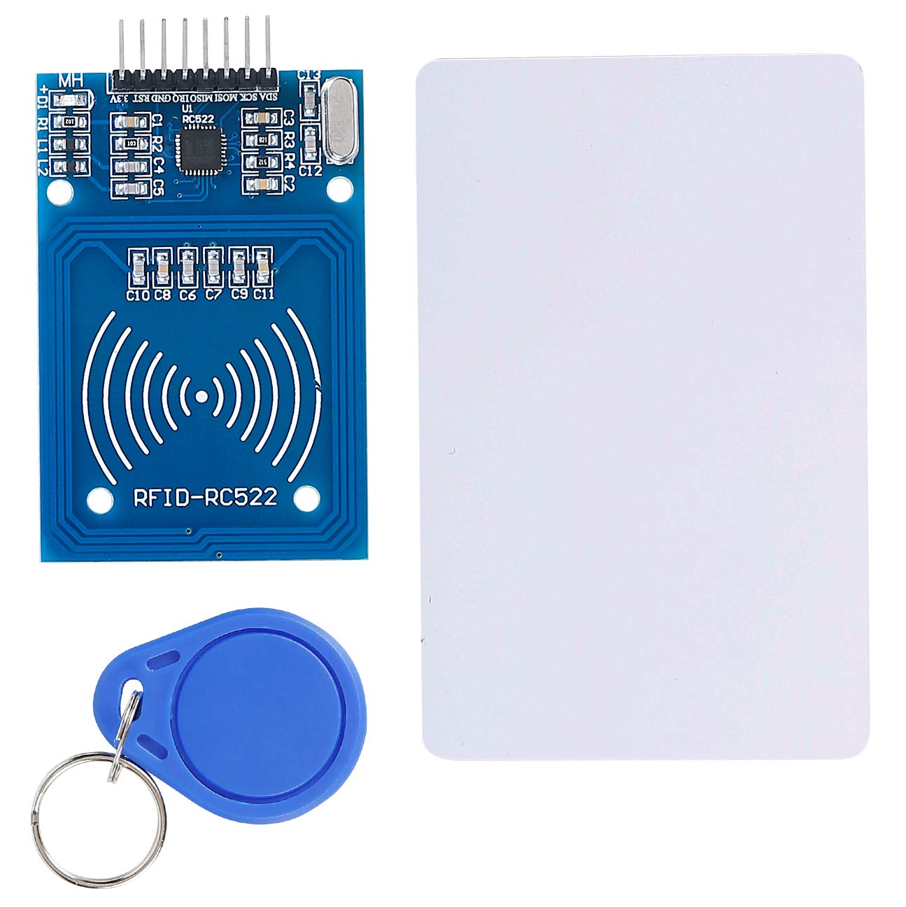
4. 동기식 SPI
MFRC 522 란?
MIFARE RC522
무선 주파수를 이용하여 RFID 태그와 RFID 리더기 간에 데이터를 교환하는 장치
RFID : Radio-frequency identification
Notes:
카드 : RFID 태그
파란색 판대기 : RFID 리더기
교통카드, 학생 신분증 겸용 카드, 출입문 카드 등에서 사용
SPI 통신은 데이터 전송 속도가 빠르고, 전송 거리가 짧은 등의 장점이 있다
따라서 MFRC 522 모듈이 RFID 태그와 빠르고 안정적으로 통신할 수 있도록 하기 위해 SPI 통신을 사용한다
MFRC522 모듈의 VCC 핀을 아두이노 3.3V에 연결한다.
MFRC522 모듈의 RST 핀을 아두이노 9번 핀에 연결한다.
MFRC522 모듈의 SDA, SCK, MOSI, MISO 핀을 아두이노에 연결한다.
GND 핀을 아두이노의 GND에 연결한다.

Slide 22
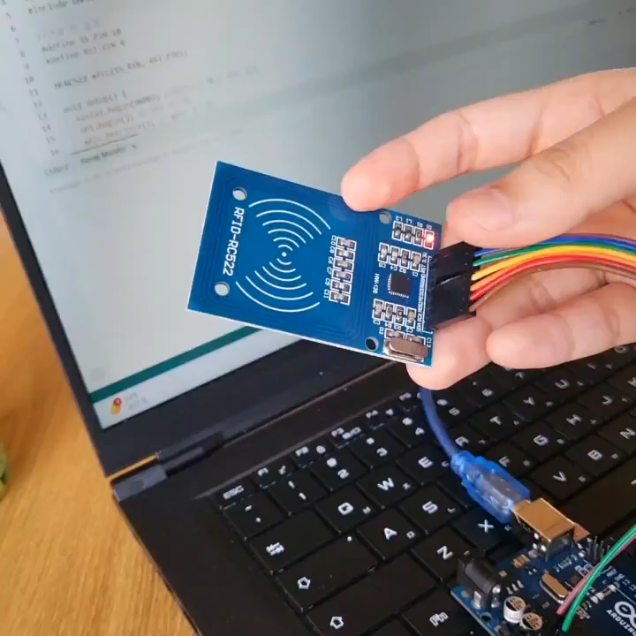
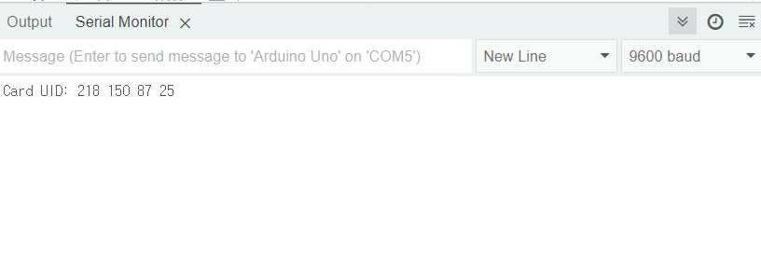
4. 동기식 SPI
예제 문제 : 실행결과
Notes:
실행결과 : 카드를 센서에 대면 읽은 카드의 UID를 출력한다
카드 : RFID 태그
파란색 판대기 : RFID 리더기

Slide 23
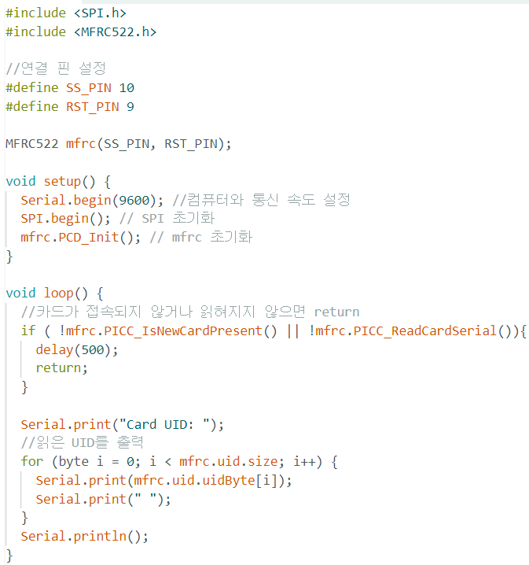
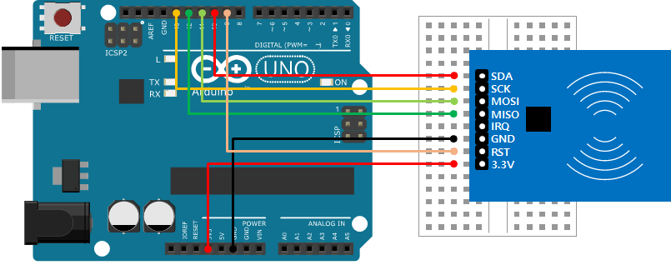
4. 동기식 SPI
예제 문제 : 코드
Notes:
클럭 시작 신호를 HIGH 와 LOW 중 결정할 수 있음
------------코드 ------------------
SPI.begin() : SPI통신을 위해 통신 포트 초기화
PCD_Init() : MFRC522 초기화
PICC_IsNewCardPresent() : 새로운 RFID 태그가 탐지되었는지 확인하는 함수
PICC_ReadCardSerial() : RFID 태그의 일련 번호를 읽음

Slide 24
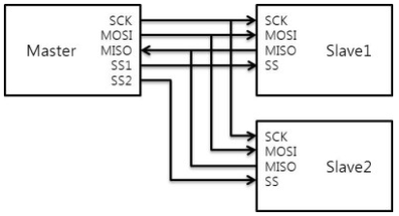
4. 동기식 SPI
SPI 란?
(Serial Peripheral Interface)
통신을 위해선 최소 4개의 신호 필요 (MISO, MOSI, SCLK, SS)
1. MISO (Master Input Slave Output)
슬레이브에 명령 DATA가 들어오면
슬레이브에서 마스터로 응답 DATA 출력됨.
2. MOSI (Master Output Slave Input) 마스터에서 슬레이브로 데이터를 줄 때 사용
▲ SPI의 1 : N 통신
(SCK, MISO, MOSI 신호 선은 공통으로 사용)
Notes:
통신을 위해선 최소 4개의 신호인 MISO, MOSI, SCLK, SS가 필요하다.
먼저, MISO의 경우 마스터 입력, 슬레이브 출력으로,
슬레이브에 명령 DATA가 들어오면
MISO를 통해 슬레이브에서 마스터로 응답 DATA 출력합니다.
MOSI 는 마스터 출력, 슬레이브 입력으로,
마스터에서 슬레이브로 데이터를 줄 때 사용된다.

Slide 25
4. 동기식 SPI
SPI 란?
(Serial Peripheral Interface)
통신을 위해선 최소 4개의 신호 필요 (MISO, MOSI, SCLK, SS)
3. SCLK/SCK (Serial Clock) 통신 Clock : SPI 통신의 주기 설정
마스터에서 출력해 슬레이브로 입력
4. SS(Slave Select)
슬레이브 선택할 때 사용
▲ SPI의 1 : N 통신
(SCK, MISO, MOSI 신호 선은 공통으로 사용)
Notes:
3. SCLK/SCK (Serial Clock)
SCK는 통신 Clock으로, SPI 통신 주기를 설정하며,
SCK선으로 마스터에서 출력해 슬레이브로 입력한다.
4. SS선은 슬레이브 선택할 때 사용한다.

Slide 26
참고 자료
참고 서적
한번에 이해되는 아두이노(심재창 외 3인, 인피니티 북스)
따라하면서 배우는 아두이노(허경용, 한빛 아카데미)
참고 사이트
아두이노 시리얼 통신 (1) - UART 통신 *두개의 아두이노 연결
https://m.blog.naver.com/PostView.naver?isHttpsRedirect=true&blogId=rlrkcka&logNo=221298830703
I2C란? (엄청 쉽게 설명)
https://mickael-k.tistory.com/184
Mr.HB이야기 :: I2C 통신이란?
https://gudgud.tistory.com/28
[강좌] 30. I2C 통신 (2) - Wire 함수 알아보기 > 임베디드 보드 - Hell Maker
http://www.hellmaker.kr/post/304
[마이크로 프로세서] SPI 통신
https://velog.io/@hylee/마이크로-프로세서-SPI-통신
https://rasino.tistory.com/221

